Slide 1
Assemblée Générale de l’OCA
    03 octobre 2024 – Calern
    +
    Célébration des 50 ans du site

Slide 2
Nouveau conseil d’administration
CA : * Suite démission d’1 représentant Chercheurs & EC rang A => élections partielles à prévoir à l’automne
* Nomination des personnalités externes :
* « Deux personnes désignées en raison de leurs compétences dans les domaines correspondant aux missions de l’observatoire, par les membres élus du conseil d’administration après appel public à candidature »
 Pas de candidats  Dir Obs va contacter CNES & ARCRI ST
* 2 représentants CS au CA : H. MARIEY (coll. IT) & M. SOSSON (coll. Enseignants et EC)

Slide 3
Nouveau conseil scientifique
Nomination des personnalités externes
M. CHARNOZ Sébastien - Planétologie | IPGP - Université Paris Cité
Mme CORNOU Cécile - Sismologie-Risques | ISTerre - Universié Grenoble Alpes
Mme DI MATTEO Paola - Gaia galaxie | GEPI - Observatoire de Paris
Mme LAGRANGE Anne-Marie - HRA | LESIA - Observatoire de Paris (Présidente)
Mme LONCKE Lies - Géosciences marines | CEFREM - Université de Perpignan
M. NEICHEL Benoît - Instrumentation VLT-ELT | LAM - Aix Marseille Université
M. PORTER Edward - Ondes gravitationnelles | APC - Observatoire de Paris
M. RITZ Jean-François - Géologie-tectonique | Géosciences - OREME - Université de Montpellier
Mme VONLONTERI Marta - Cosmologie-objets compacts | IAP - Sorbonne Université
* Désignations Président et VPCS:
AM. Lagrange, présidente & M. Schultheis, VP CS

Slide 4
Nominations institutionnelles
M. Olivier Ginez nommé directeur général de l’enseignement supérieur et de l’insertion professionnelle à compter du 16 juillet 2024
M. Emmanuel ROUX nommé recteur délégué à l’ESRI à compter du 1er juillet 2024
M. Benoit Delaunay nommé recteur de la région académique Provence-Alpes-Côte d’azur, recteur de l’académie d’Aix-Marseille, chancelier des universités le 31 mai 2024.
M. Jean Luc Moullet Directeur de cabinet du ministre ESR, M. Patrick Hetzel

Slide 5
Informations sur le COMP UniCA
OCA au sein du Contrat Objectifs Moyens Performance d’UniCA – Articulation autour des 4 volets :
  stratégie scientifique:
    attractivité environment recrutements stratégiques+programme POINCARÉ
    liens avec les industriels: 3 Labcom + développement de Calern
  Vie étudiante: soutien à l’arrivée des étudiants et postdoc étrangers
  Pilotage de l’établissement: gestion unique OCA comme demonstrateur UniCA & au niv national
  Développement durable: travaux Pecker, PHC et maison jumelle
Projets sur 3 ans 2025-2028
Réponse le 15/11 2024 (réunion fixée au MESRI)

Slide 6
Recrutements stratégiques
Bilan à 3 ans
  7 recrutements stratégiques depuis 2021
  Jeunes chercheurs Poincaré : très compétitif 50% candidats thèse hors France Appel en cours
  Pole SNO: titularisation envisagée de 2 postes pour 2025 (CNRS+OCA)
  Fiche attractivité académique dialogue stratégique gestion avec le ministère 2024
Proposition : COMP UniCA autour des STU (attractivité académique) avec demande de soutien CNRS-INSU
  Programme Poincaré (2 bourses)
  Recrutements stratégiques : fléchage CPJ et/ou DR externe sur certains thèmes
  Relations industrielles et développement du plateau de Calern
Propositions recrutements stratégiques 2025 validées en CS (sans priorité):
  IA-STU--> IA sciences de la Terre (Sismo) (semble la plus mûre)
  Planètes terrestres
  Grands relevés : SKA-Euclid-Ondes gravitationnelles possibilités CNRS
  Instrumentation HRA

Slide 7
Recrutements / Départs récents/ nomination
•Services centraux:
o Sce financier : L. Giordano à compter du 01/10/2024
J. Frisetti en remplacement Z. M’BIRKOU (partie en détachement)
AGC : Recrutement de M. Molinari, fondée de pouvoir de l’agent comptable à compter du 19/09/2024, qui succède à F. Dettoni
Ingénieur transfert : D. Médrano à compter du 01/07/2024
Ingénieur projets : L. Herrier à compter du 01/10/2024
Service Educatif: C. Saliby à compter du 01/10/2024
•FSD établissement :
o Nomination d’Elodie Lyons – Formation en cours

Slide 8
Informations d’ordre statutaire
comité consultatif paritaire (CCP) => Élections à l’automne
Elections UniCA pour renouvellement directions des EUR + conseils d’orientation scientifique et pédagogique (COSP) EUR + Conseils de composantes avant fin 2024
 Listes électorales à produire par les unités – en attente directives de l’Université

Slide 9
Informations diverses
Organisation cafés du directeur nouveau format avec points à ordre du jour, faisant office d’AG UAR (3/ an dont 1 à Calern et 2 au MG avec visio pour Calern) => prochain le 2 décembre 2024
50 ans de Calern est l’occasion de changement nom Bâtiment MéO en bâtiment Jean Kovalevsky – instrument conserve le nom de MéO.
Prochaine journée IT: 1er trim 2025
4 novembre 2024 échéance label HRS4R

Slide 10
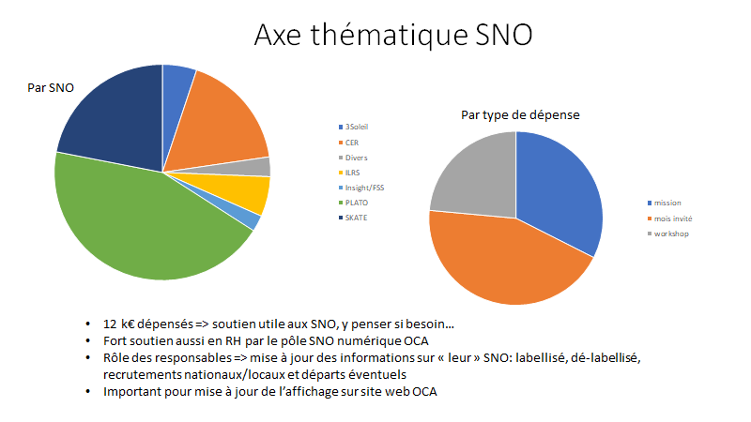
Focus axe SNO

Slide 11
Focus HRS4R
3 parties :
  intégrité scientifique piloté par V Hill
  Volet RH piloté par K Moutou
  Encadrement doctoral piloté par F. Martinache et C. Petit

Slide 12
HRS4R intégrité scientifique

Slide 13
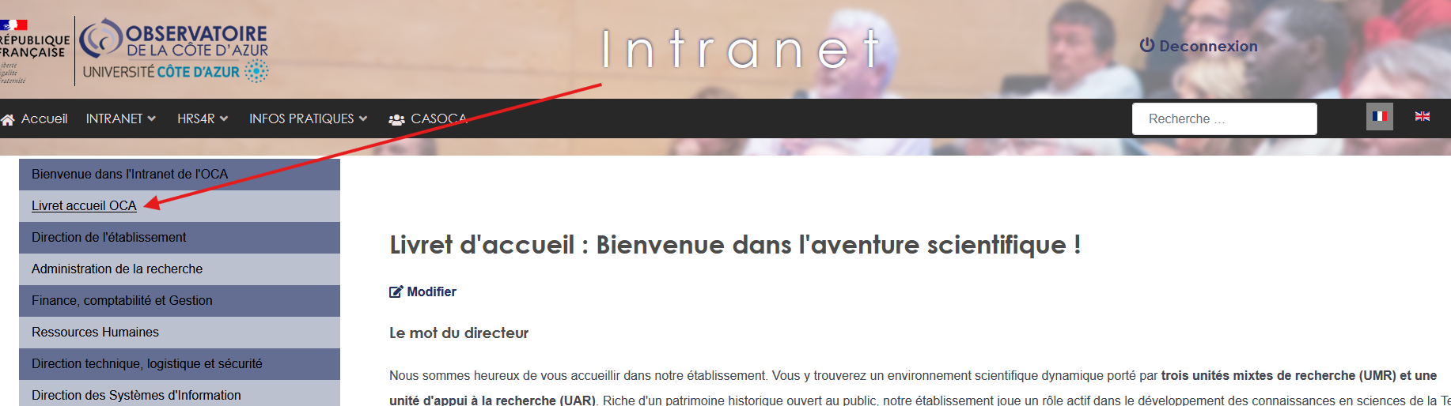
HRS4R
Livret d’accueil de l’Observatoire
Un livret d’accueil à l’attention des nouveaux arrivants est en ligne sur la page d’accueil de
l’intranet de l’Observatoire
https://www.oca.eu/fr/intranet-oca
  ✔Complet ✔Synthétique ✔Visuel ✔A jour ✔Bilingue

Slide 14
Encadrement doctoral

Slide 15
Point Santé et sécurité au travail

Slide 16
Informations SST
Nouveau médecin de prévention personnels Observatoire: Dr. Flavia LAROCCA (AMETRA)
Adresse page web Observatoire dédiée: https://www.oca.eu/fr/sante-et-securite-au-travail (relevé de conclusions du CSA)
Assurance des personnels pratiquant la course à pied sur le site:
=> CASOCA crée une section course à pied à laquelle toutes les personnes concernées s’inscriront pour être couvertes
Interdiction de charger batterie électrique de vélo sur prises bureau

Slide 17
Questions diverses

